Slide 1

SOUTENANCE DE PROJET CDA
Le 9 juin 2021
Conception, développement, déploiement et optimisation d’un système pour la réconciliation et la mise en qualité des données de véhicules
PAR Caudron Cédric

Slide 2

CGI Finance
Founded in 1951
± 950 employees
Subsidiary of Société Générale
Head office in Marcq-En-Baroeul
Financial company

Slide 3

Activity areas
Car financing
Nautical financing
Credit consolidation

Slide 4

My job : a reconciliation algorithm
The goal of this algorithm is:
To search an id of a vehicle in a database from the vehicles features.
To find the fairest price for the vehicle to calculate monthly payment and trade-in value of this, in the case of long-term rental.
To be as precise as possible because of the risk of losing money if the price isn’t correctly fixed.

Slide 5


Problématiques
Les partenaires n’ont pas le même formatage de données
Les données partenaires peuvent comporter des erreurs
=> Difficulté pour calculer une VR sûre

Slide 6

Les objectifs
2 objectifs principaux:
Proposer un ou une liste de véhicules à partir de ses caractéristiques (ex : Occazio)
Trouver un ou plusieurs véhicules (proches) de façon sûre dans l’argus, ou pas du tout, pour calculer sa VR

Slide 7



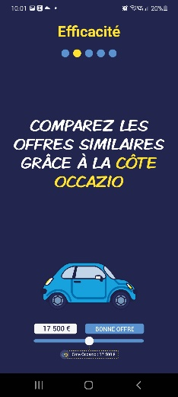
Occazio

Slide 8
Calcul de la Valeur Résiduelle (VR)
Besoin d’avoir un prix fiable du véhicule neuf à partir de ses caractéristiques
Sur lequel sera appliqué une dépréciation en fonction de son âge, kilométrage etc.…
Permet également de calculer la mensualité pour une LOA ou LLD

Slide 9





Les technologies
Les technologies utilisées pour le développement sont:
C# : Langage de programmation de Microsoft
ASP.NET Core : Framework Web de Microsoft
Azure Cloud : Environnement de déploiement
API REST : Développé sous forme d’API REST
API gRPC : Endpoint type gRPC parallèle
Autres : De nombreux autres outils (Postman, Excel etc.…)

Slide 10

Conception de l’algorithme
3 principes de base:
Les transcos (transcodifications)
Les dimensions
Les distances

Slide 11
Les transcos
Une partie de la responsabilité de l’algorithme (qui pourra être externalisé dans une API à part) est la transcodification de certaines données en entrée pour les faire correspondre avec les données du référentiel.
Elles sont appliquées sur:
La marque
Le modèle / sous –modèle
L’énergie
La boite de vitesse

Slide 12
Les transcos
Avantages:
Facilité de comparaison
Possibilité d’inclure des langues étrangères
Inconvénients:
Besoin d’une maintenance manuelle pour ajouter des transcos
Bonne connaissance des transcos déjà en place pour repérer celles manquantes (détection automatique prévue)
Exemples:
Transcos sur l’énergie:
    Essence => Essence
    Petrol => Essence
    Esse => Essence
Transcos sur les boites de vitesses:
    Manuelle => BVM
    Manual => BVM
    Manuelle 5 => BVM5
    Manuelle 6 => BVM6
Dans ce dernier cas, le système prend en compte les boites BVM* si on n’a simplement une donnée « manuelle » en entrée. Ce qui généralise le traitement.

Slide 13
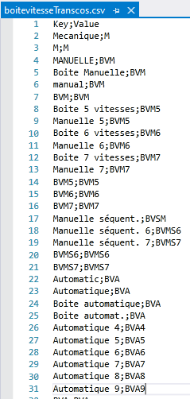
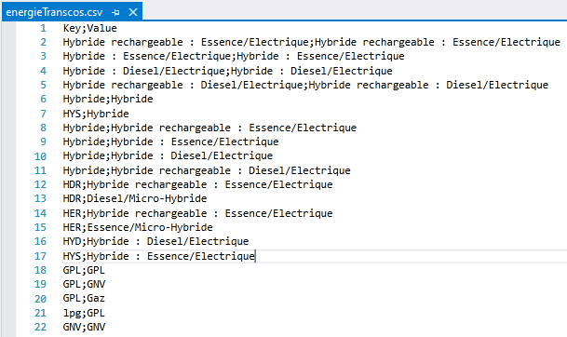
Les transcos

Slide 14
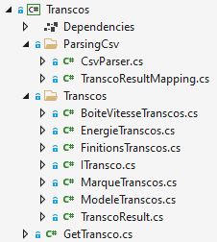
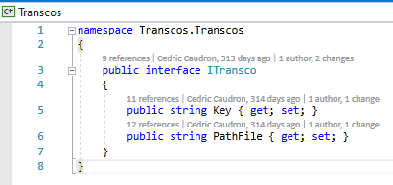
Les transcos
Utilisation du Design Pattern Strategy
Arborescence du projet “Transcos”
Interface ITransco

Slide 15
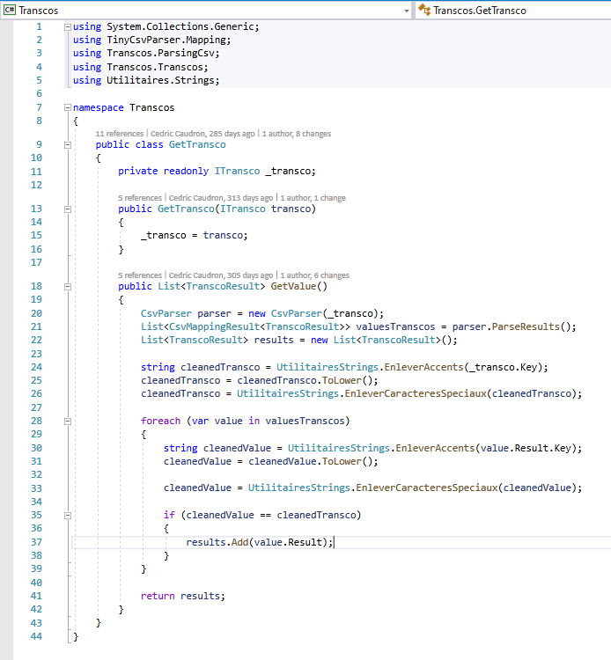
Les transcos

Slide 16
Les dimensions
Chaque véhicule d’un partenaire est découpé suivant plusieurs dimensions.
Une dimension correspondra à une caractéristique définie.
Les transcos sont appliquées dès cette étape de création des dimensions.
Exemple:
Marque deviendra une dimension
Modèle deviendra une dimension
La date de MEC également
Etc. …

Slide 17
Actuellement il y a 22 Dimensions utilisées pour le rapprochement dont 3 obligatoires:
Marque (transcos) obligatoire
Modèle => obligatoire (prend en compte indifféremment modèle ou sous modèle et place le sous modèle dans sa bonne dimension le cas échéant)
Sous-Modèle
Date de MEC => obligatoire
Boite de vitesse (transcos)
Type Boite de Vitesse
Libellé
Finition
Energie (transcos)
Carrosserie (n’est plus pris en compte)
Nombre de portes
Nombre de places
Puissance DIN
Puissance Fiscale
CO2
Poids
Consommation
Phase
Génération
Prix HT
Prix TTC
Cm3
Les dimensions

Slide 18
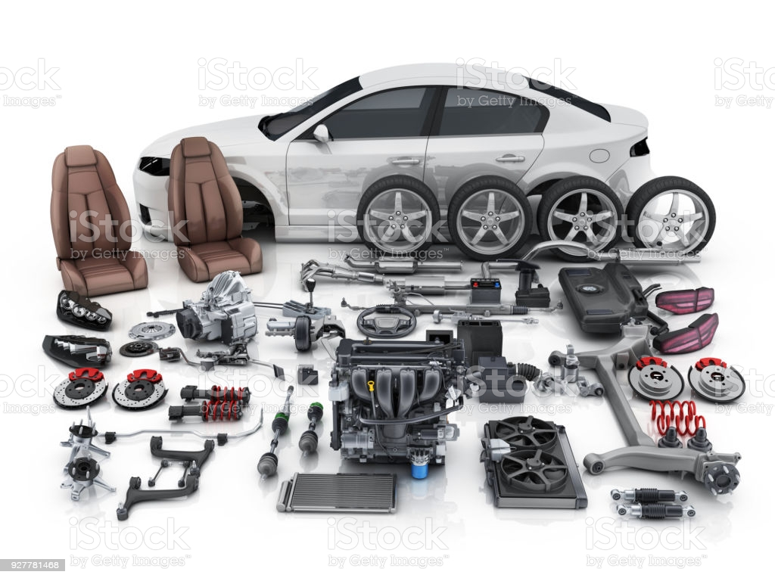
Pourquoi ce découpage?
L’utilisation de dimensions telles que précisées permet à terme de comparer ce qui est comparable.
Ce traitement de découpage est donc fait également sur les véhicules extraits du référentiel.
Ainsi nous comparons à terme les dimensions de chaque type du véhicule que nous voulons tester avec les dimensions du même type des véhicules du référentiel argus.

Slide 19
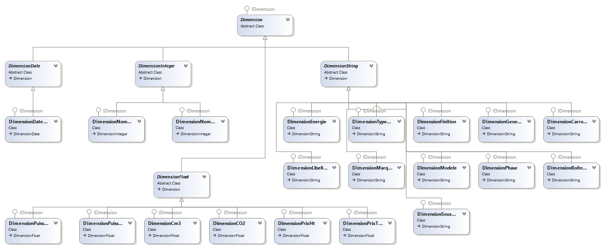
Les dimensions
Utilisation du Design pattern Strategy combiné à de l’héritage.

Slide 20
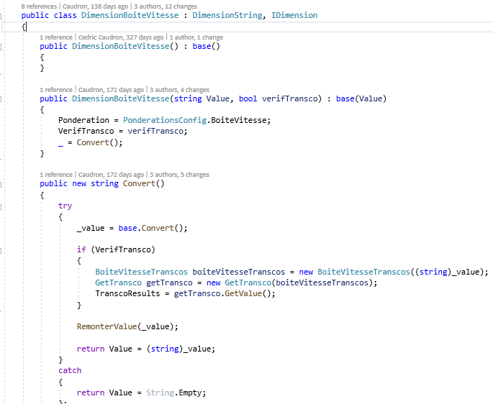
Les dimensions
Exemple de classe Dimension avec ici la Boite de Vitesse, et la recherche des valeurs de transcos associées

Slide 21
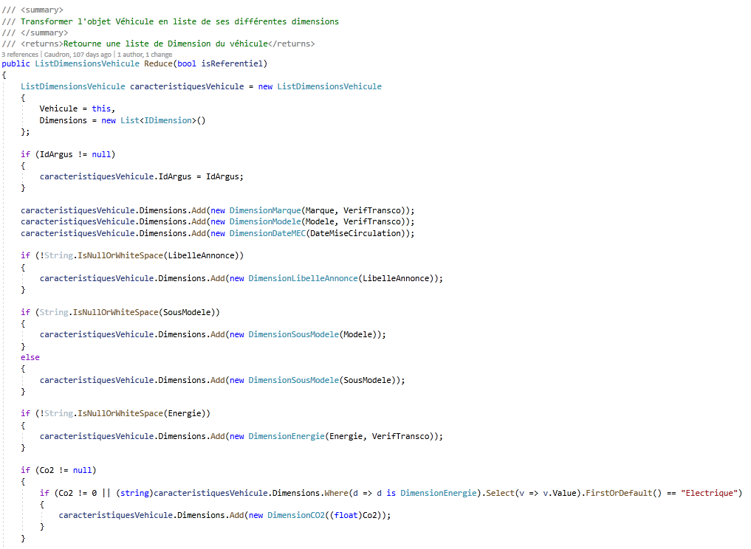
Les dimensions

Slide 22
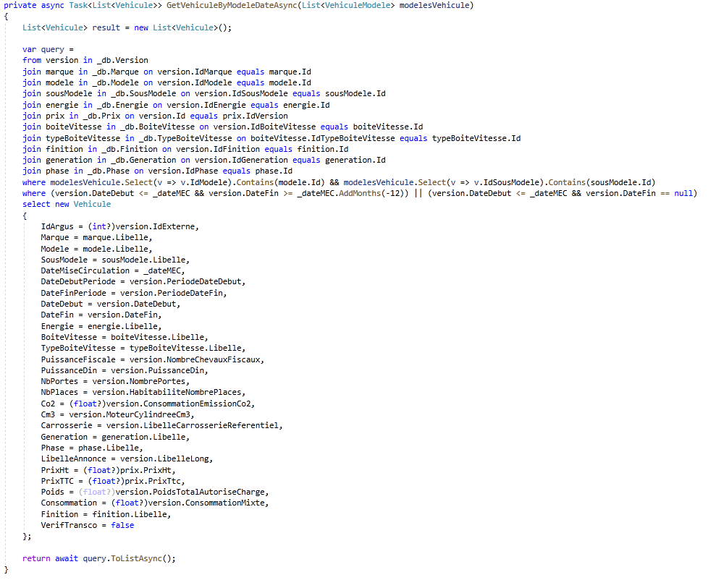
Récupération des candidats
Requête pour récupérer les candidats dans le référentiel argus.
Base PostgresSQL
Grâce à Entity Framework
Récupération des véhicules avec une date jusqu’à 6 mois après la date de fin de version

Slide 23
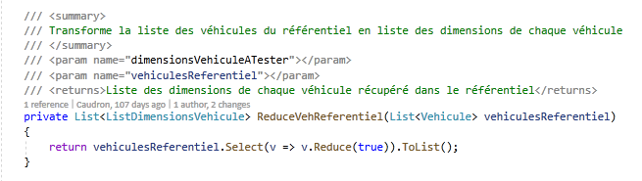
Transformation en dimensions des véhicules du référentiel Argus

Slide 24
Les distances
Le deuxième principe de base de l’algorithme, permettant à terme de classer chaque candidat potentiel.
Une distance consiste en une valeur numérique (de 0 à 1) qui représente la « l’éloignement »entre la dimension du véhicule à tester et la dimension du potentiel candidat.
Il y a plusieurs types de calcul de cette distance suivant les différentes dimensions.
La distance discrète (égale à 0 si égalité) est un mécanisme commun à toutes les dimensions.

Slide 25
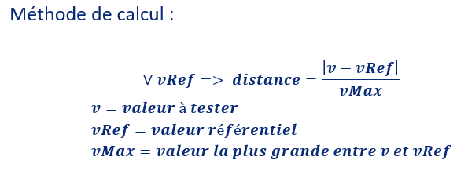
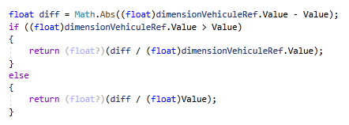
Distance sur dimensions numériques
Sont concernées:
Dimension nombre de portes
Dimension nombre de places
Dimension CO2
Dimension puissance fiscale
Dimension puissance DIN
Dimension consommation
Dimension poids
Dimension cm3

Slide 26
Distance sur dimensions textuelles
Sont concernées:
Dimension Boite de vitesse
Dimension Carrosserie
Dimension Energie
Dimension Finition
Dimension Génération
Dimension Phase
Dimension Sous-Modèle
Dans ces cas, la distance discrète est principalement utilisée. Après application des transcos dans le cas des dimensions qui en comportent.

Slide 27
Cas particulier : le libellé
Le libellé est une dimension complexe qui contient en elle beaucoup d’informations.
Elle subit donc une tentative d’extraction de ces données si elles ne sont pas en entrée, ainsi qu’un nettoyage une fois extraites.
Et enfin le calcul dans son cas de plusieurs distances.
Données que l’on tente de récupérer du libellé:
Puissance DIN
Nombre de portes
Nombre de place
Modèle
Finition
Si elles sont trouvées et extraites, on créé les dimensions associées pour un calcul de distance classique.

Slide 28
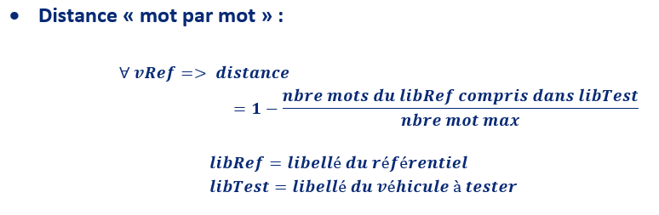
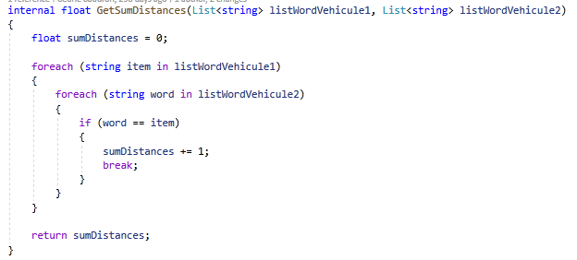
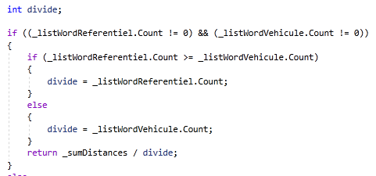
Cas particulier : le libellé
Première distance sur le libellé : le ratio de nombre de mots communs entre les deux

Slide 29
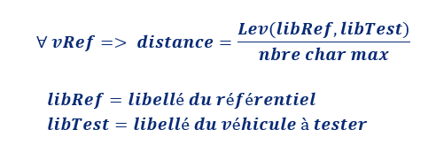
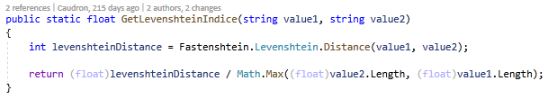
Cas particulier : le libellé
Deuxième distance sur le libellé : distance de Levenshtein

Slide 30
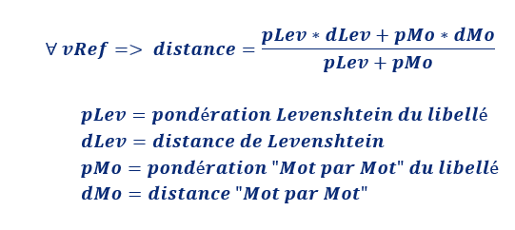
Cas particulier : le libellé
Distance Générale du libellé

Slide 31
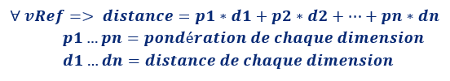
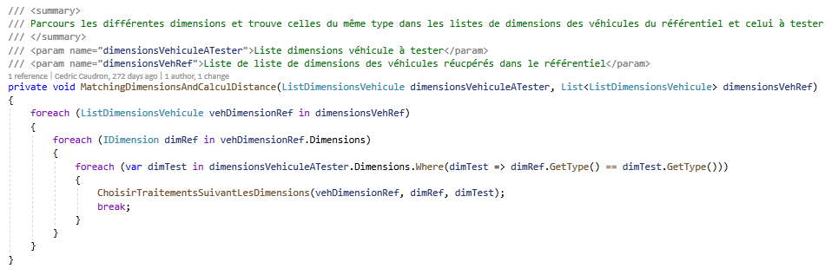
Calcul de la distance générale
Calcul de la distance générale du véhicule

Slide 32
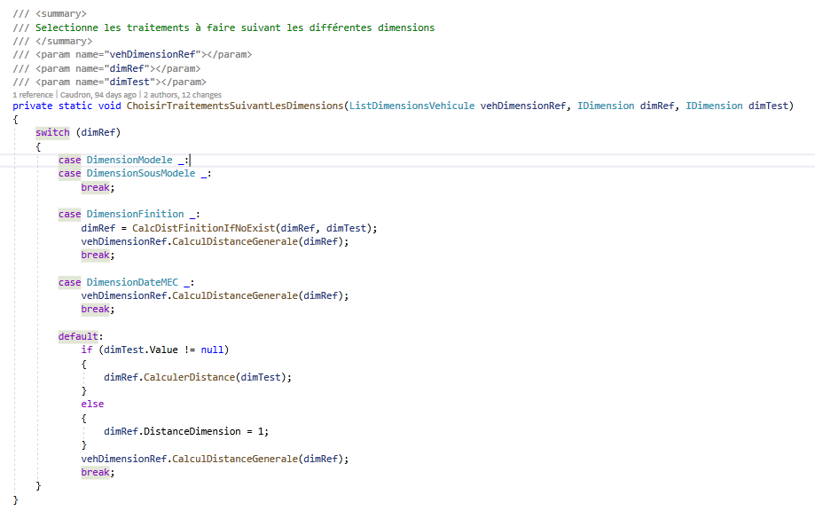
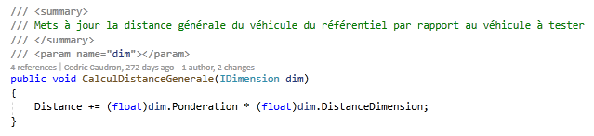
Calcul de la distance générale
Calcul de la distance générale du véhicule

Slide 33
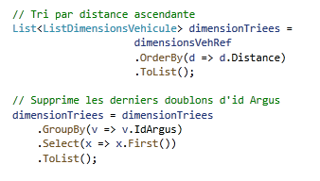
Tri des résultats
Il reste à trier les dimension par distance ascendante
Supprimer les doublons (dû à la conception même de la base du référentiel Argus
Formater la réponse, la mapper et la renvoyer

Slide 34

Chronologie
Recevoir un VehiculeDTO via un des Endpoint
Mapping en Vehicule
Transformation en sa liste de Dimensions (avec transcos)
Récupération des candidats en base de données
Transformation des candidats en liste de dimensions
Extraction des informations (si besoin) du libellé (finition nombre de portes ect…)
Calcul des distances pour chaque candidat
Tri des candidats
Formatter la réponse
Mapper la réponse en son equivalent DTO
Renvoyer au client le DTO

Slide 35
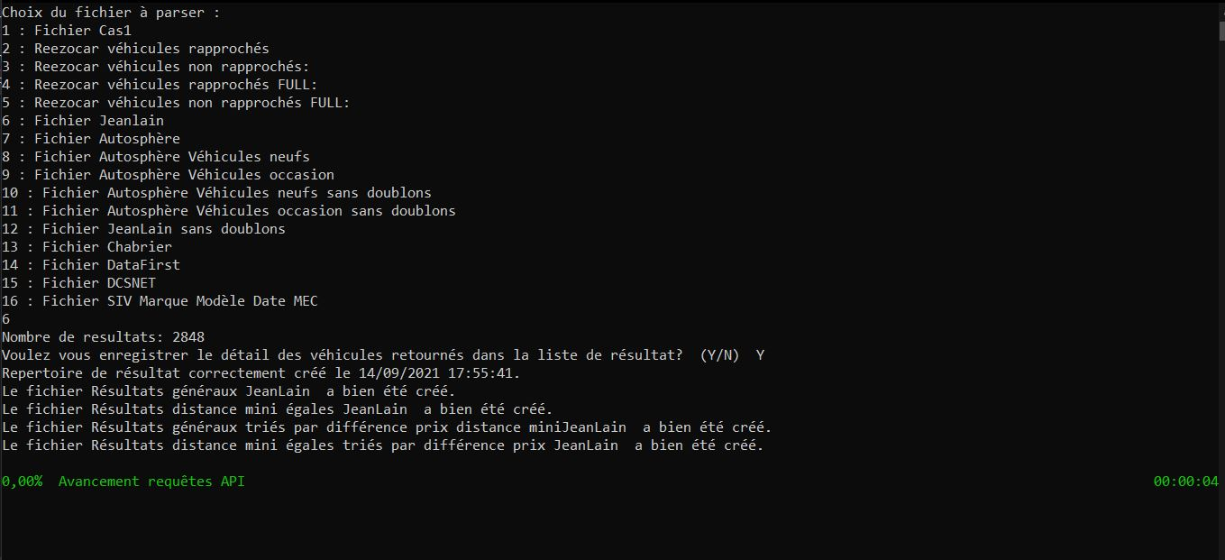
Le client
Développement d’un client pour tester automatiquement l’API
Lecture d’un fichier csv en entrée
Ecriture des résultats dans un fichier csv
Nécessaire car plusieurs milliers, voire dizaines de milliers de véhicules à tester

Slide 36

Quelles améliorations à apporter?
Réécriture des dimensions et de leur relation d’héritage
Grosse refactorisation nécessaire, notamment au niveau du service
Séparation en 2 APIs, une pour la qualité de donnée, et l’autre pour le rapprochement?

Slide 37

L’avenir?
Déploiement dans Occazio
Mise à disposition dans les autres outils de la société sous forme de package Nuget
Externalisation de l’accès au référentiel Argus dans une autre API (en cours de développement)

Slide 38

Conclusion et remerciements
Superbe expérience très prolifique
De nombreux aspects du métier abordés
Remerciements :
  Mr Boudet, Mr Chahed et Mr Schmidt, ainsi que toute la DSQUAD
  L’ensemble des formateurs de Valarep
  CGI Finance pour la confiance qu’ils m’accordent en renouvelant mon contrat pour les 2 prochaines années

